Slide 1
中山大學 理學院
106-1學期教學助理TA培訓
106/09/29(星期五)
報告事項

Slide 2
教學助理TA培訓
須參加「教務處」＆「學院系所」之「教學助理培訓活動」各1場，合計教務處及學院課程須滿8小時以上，方能取得教學助理資格。

Slide 3
教務處 教學助理TA培訓 線上課程
106-1全校教學助理培訓(教務處主辦)採線上報名及觀看
開放時間 : 106/09/18 (一)~106/10/23 (一)止
網址：http://www.course.acad.nsysu.edu.tw/TAsystem/login.php
  請學生務必於前述規定期限內至教務處「TA教學助理培訓資訊網」
  線上報名、線上觀看、線上測驗 (報名後請點選影音課程即可觀看)。
  前述日期未上網觀看者，將不開放補課。
  教務處主辦TA培訓線上課程(4門)：
  「教學助理制度與職責」、「班級經營」、「有效的教學策略」 、 「師生溝通與人際互動」
承辦人：教務處教學發展中心王苡晴小姐，分機2 1 6 2 。

Slide 4
中山大學
「學術研究倫理」課程
依據「中山大學學術研究倫理教育研習課程實施要點(104/03/19修正) 」。
自 104學年度起入學之碩士班（含碩士在職專班）、博士班學生，以入學第一學年結束前修習本課程為原則。 未通過者，不得申請學位考試。

Slide 5
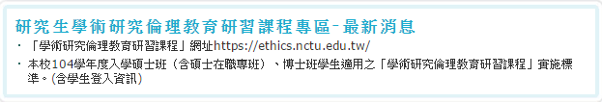
中山大學學術倫理課程 線上課程
採行教育部推行「校園學術倫理教育與機制發展計畫」之數位課程
  學術論理線上課程
    「臺灣學術倫理教育資源中心」網站：https://ethics.nctu.edu.tw/
請依教務處網頁公告帳號及預設密碼登入。
同學通過修習之紀錄將開放系所查詢（系所帳號另行通知），並轉入本校學位考試系統供學位考試申請管控，同學亦可於系統自行列印通過證明留存。
詳細課程資訊及登入課程系統方式另於教務處網頁公告。
  教務處首頁/(上方)學生專區/畢業/研究生學術研究倫理教育研習課程專區/ 研究生學術研究倫理教育研習課程專區-最新消息

Slide 6
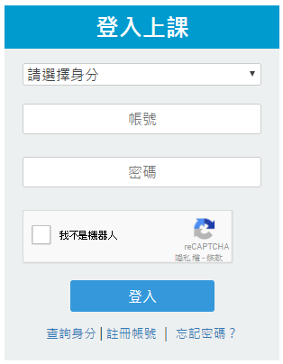

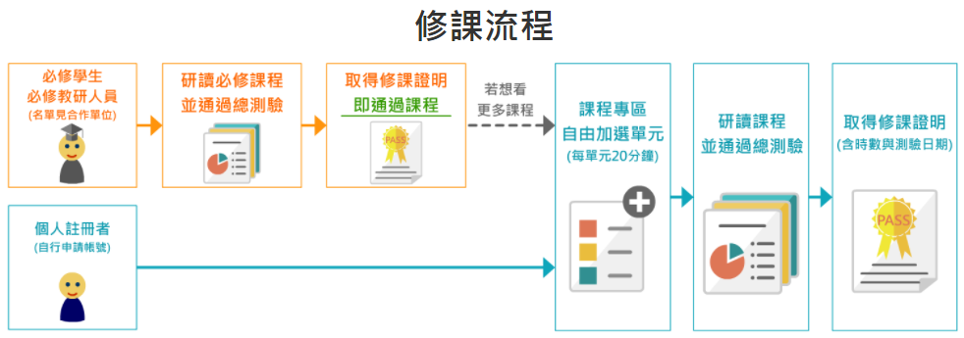
中山大學學術倫理線上課程網站 http://ethics.nctu.edu.tw/

Slide 7
中山大學理學院
理學院 教室借用注意事項

Slide 8
教室借用-注意事項
教室借用請先於一週前填寫：
    理學院使用場地申請單
    理學院場地設備使用切結書
    若週末借用：加填『理學院中庭大門開放申請單』
    送理學院辦妥借用事宜，並依據「理學院場地收費一覽表」酌情收費。
相關申請表單及收費一覽表請至理學院網站下載。
    理學院網站首頁 http://science.nsysu.edu.tw/
                (左方)表單下載/場地租借
聯絡人：王桂英小姐，分機3506（理學院）
                高慧霖先生，分機3504（管理員）

Slide 9
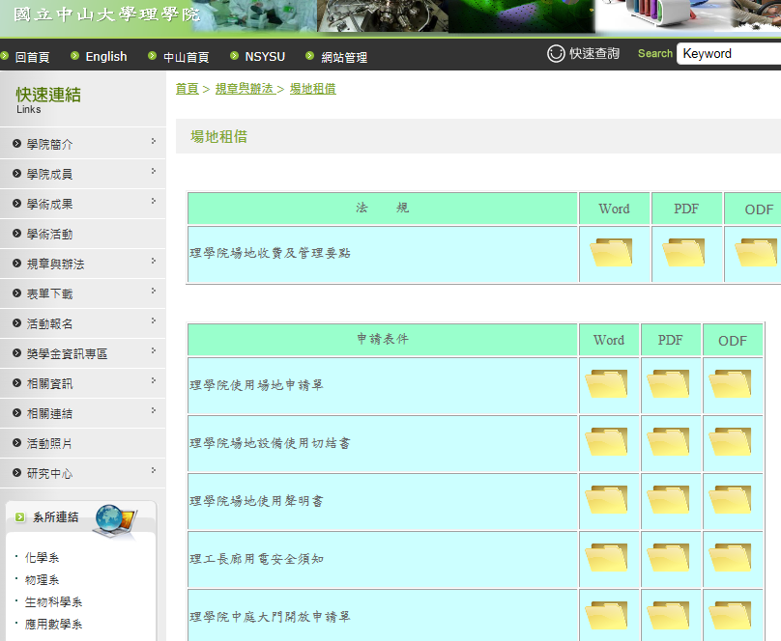

Slide 10
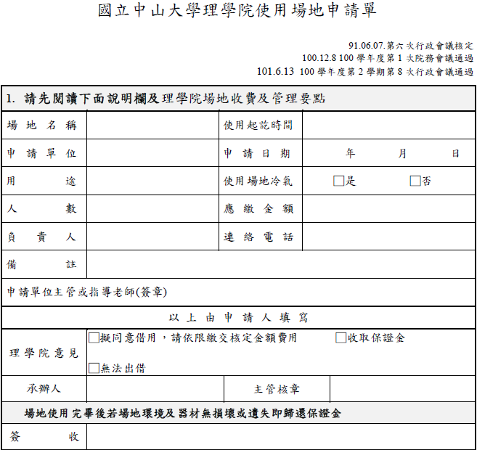

Slide 11
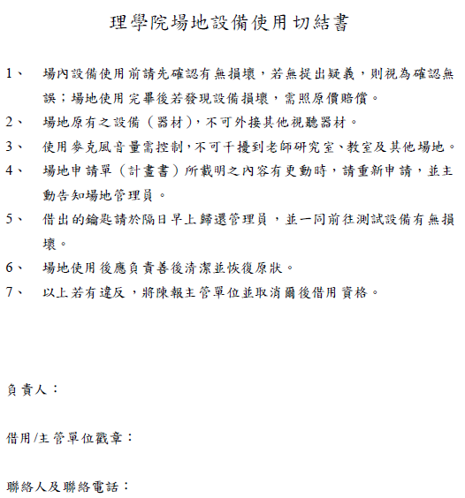

Slide 12
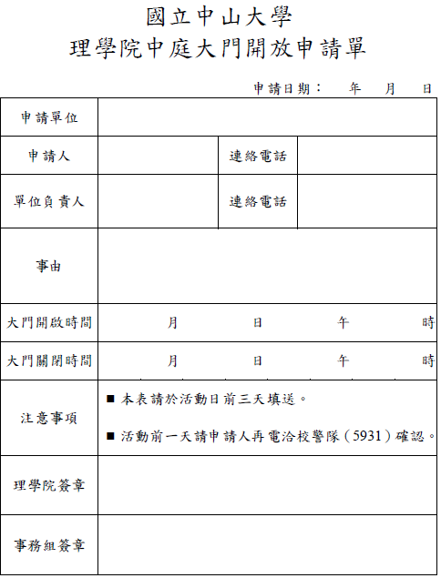

Slide 13

教室使用-注意事項
教室內各項設備使用請務必依據所標示之使用操作流程執行開關順序。
課程開始前10分鐘才會開啟教室。(平常週間上課上班日)
冷氣遙控器：１間教室，配置１個冷氣遙控器，可通用遙控同一教室多台冷氣。
教室內冷氣開放時請隨手關門，溫度請設定在26度以上，用完請記得關機。
下課後：電腦、單槍設備、冷氣、照明，請關閉再離開。
下課後：平常週間上課上班日，教室的門請勿反鎖，方便下堂課進入。(不鎖門，但合上門即可。)
週末或下班後使用教室者之下課後or使用完：
請記得自行關閉所有設備、電源，並鎖上門。謝謝！
教室設備使用聯絡人：高慧霖管理員，分機3504

